Slide 1



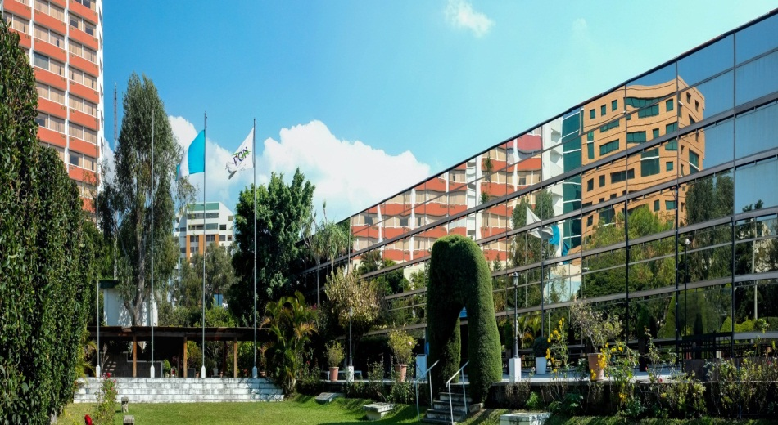
Procuraduría General de la Nación
Guatemala, mayo 2017

Slide 2


Marco legal
Artículo 252 de la Constitución Política de la República de Guatemala
Ley Orgánica, Decreto 512 del Congreso de la República de Guatemala
Acuerdo 12-2016 “Corte Suprema de Justicia”
Decreto 55-2010 “Ley de Extinción de Dominio”
Decreto 18-2008 “Ley Marco del Sistema Nacional de Seguridad”
Decreto 54-77 “Ley Reguladora de Asuntos de Jurisdicción Voluntaria”
Decreto 28-2010 “Ley del Sistema de Alerta Alba-Keneth”
Decreto 9-2009 “Ley contra la Violencia Sexual, Explotación y Trata de personas”
Decreto 27-2003 “Ley de Protección Integral de la Niñez y Adolescencia”
Decreto 97-96 “ Ley para Prevenir, Sancionar y Erradicar la Violencia Intrafamiliar”
Decreto 80-96 “Ley de Protección para las personas de la tercera edad”
Asimismo designa representantes para que participen en comisiones interinstitucionales, suscribe convenios con organismos, entidades nacionales e internacionales y participa en el Consejo Nacional de Administración de Bienes en Extinción de Dominio -CONABED-.

Slide 3
Misión
La Procuraduría General de la Nación, es la institución pública creada por mandato constitucional, cuyas competencias están orientadas a la asesoría jurídica y consultoría de la administración pública, ejerciendo la personería del Estado de Guatemala, a través de la Procuradora General de la Nación. La institución representa y defiende a los niños, niñas, y adolescentes, a las mujeres, adultos mayores y a las personas declaradas ausentes y en estado de interdicción, de conformidad con las leyes.

Slide 4
Ejes estratégicos

Slide 5
Oferta Programática Vigente y Costo 2017
Programa | Presupuesto vigente
01. Actividades Centrales | Q 26,733.515
11. Representación y Defensa de los intereses del Estado | Q 28,259,586
12. Consultoría y Asesoría del Estado | Q 5,359,357
13. Protección de los Derechos de la Familia | Q 21,897,542
Total | Q 82,250,000
Ampliación solicitada: Q25,000,000 el 18 de mayo 2017
El presupuesto institucional está integrado por 4 programas, siendo los más relevantes: Representación y Defensa de los intereses del Estado (Programa 11) y Consultoría y Asesoría del Estado (Programa 12), Actividades Centrales (Programa 1), Protección de los Derechos de la Familia (Programa 13) respecto al presupuesto total de la institución.
Se tiene programado atender en el año 2017: 30,076 casos, emitir 15,750 dictámenes a ciudadanos, realizar 7,932 consultorías y asesorías, así también, representar, proteger y vigilar los derechos de 28,692 NNA´S , mujer, adulto mayor y personas con discapacidad; incluidos los NNA´S localizados mediante la aplicación del Sistema de Alerta Alba-Keneth.

Slide 6
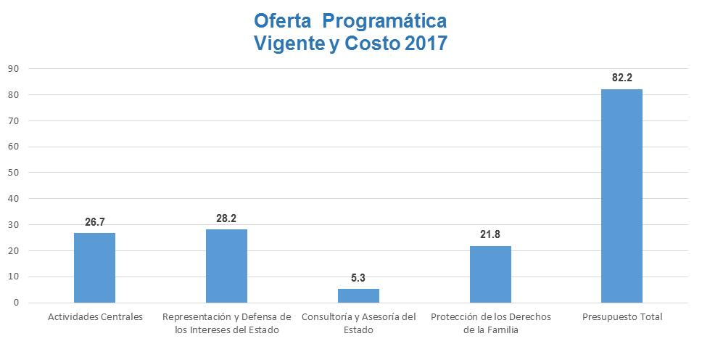

Slide 7
Diagnóstico institucional
¿Dónde estamos?
Hacia dónde vamos
Meta
Acciones derivadas del diagnóstico
Diagnóstico institucional
Institución eficiente, transparente y totalmente ajustada a su mandato.
Personal con alta calidad técnica y profesional, comprometido con la labor institucional.
Expediente electrónico, procesos ágiles y simplificados.
Adecuada
interconexión interna y externa.
Atención efectiva y oportuna hacia grupos vulnerados bajo responsabilidad institucional.
Recurso Humano
Logístico
Reestructuración interna
(Ley Orgánica de
PGN)
Adquisición de equipo informático.
Automatización e interconexión
Simplificación de procesos
Capacitación,
profesionalización y
especialización
¿Cuántos somos?
¿Qué hacemos?
¿Dónde lo hacemos?
¿Cómo lo hacemos?
¿Cuál es el impacto de lo que hacemos?
¿Qué tenemos?
¿Cuánto tenemos?
Ubicación
Condiciones
Utilidad
Resultados
Junio 2016
Tiempo de acción
2022

Slide 8
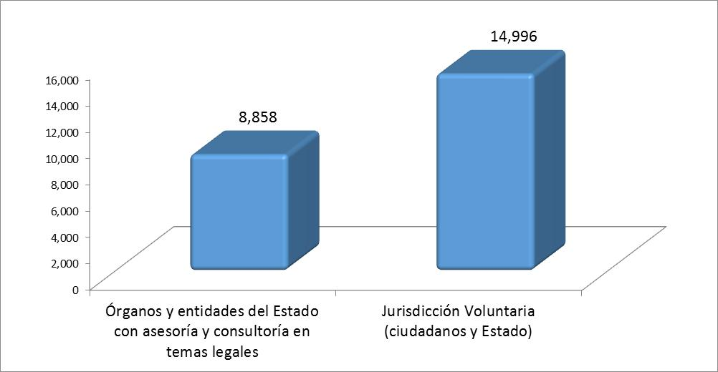
Datos de Consultoría y Asesoría del Estado y Procesos de Jurisdicción Voluntaria
Año 2016
Programa 12
Programa 11

Slide 9
Abogacías del Estado
Programa 11: Representación y Defensa de los intereses del Estado
Área Laboral
Área Civil
Área Medio Ambiente
Área Penal
Área Asuntos Constitucionales
Área Contencioso Administrativo
Unidad de Asuntos Internacionales

Slide 10
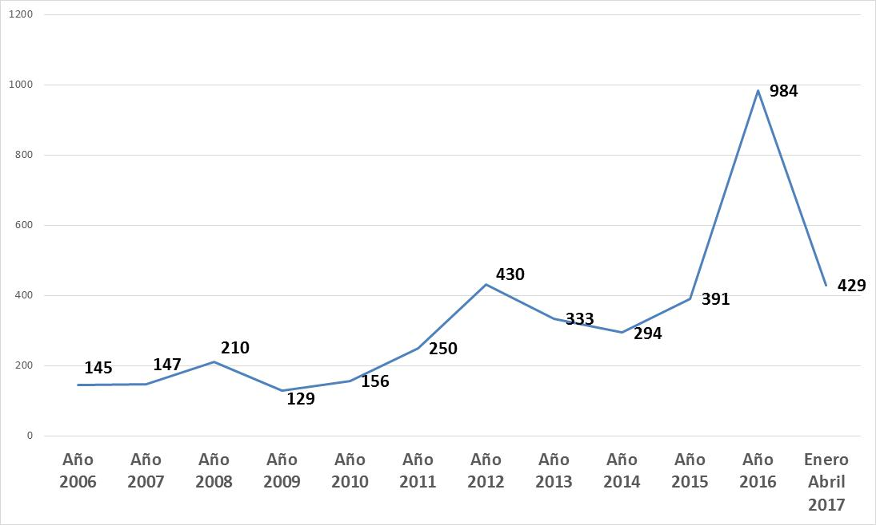
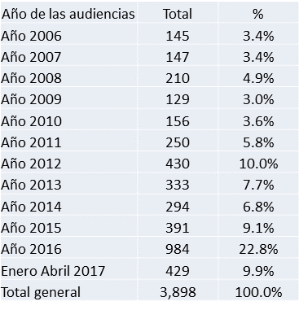
Datos Abogacía Laboral
Cantidad de expedientes ordinarios por año

Slide 11
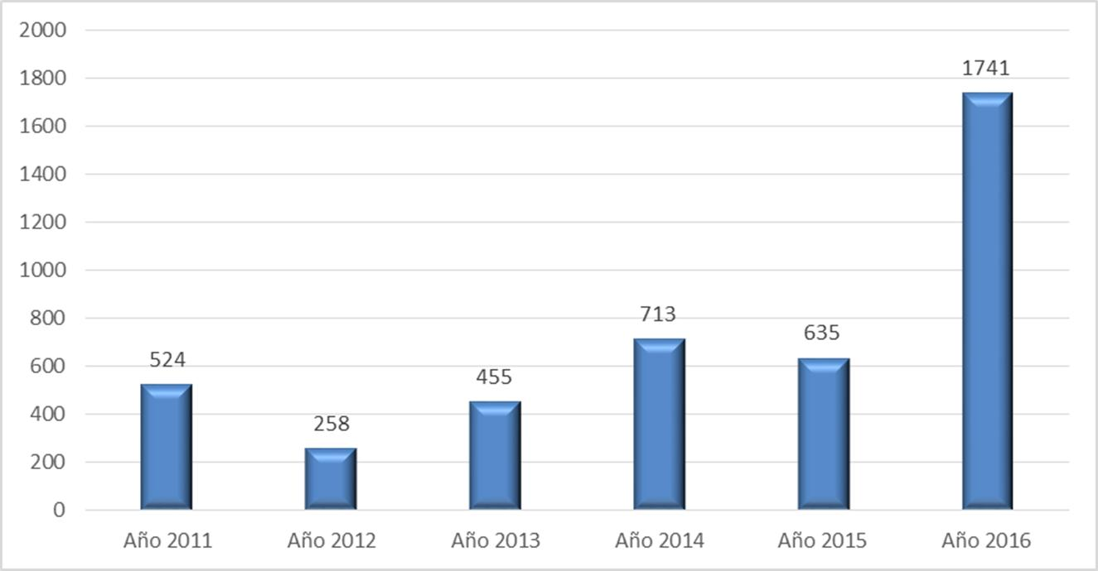
Cantidad de incidentes por año en procesos colectivos laborales
Datos Abogacía Laboral

Slide 12
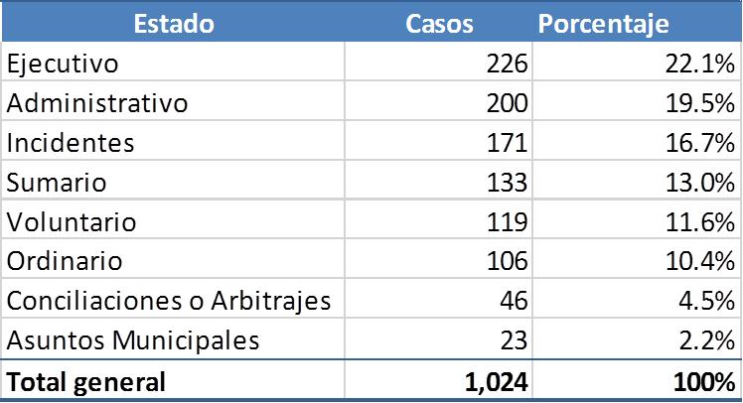
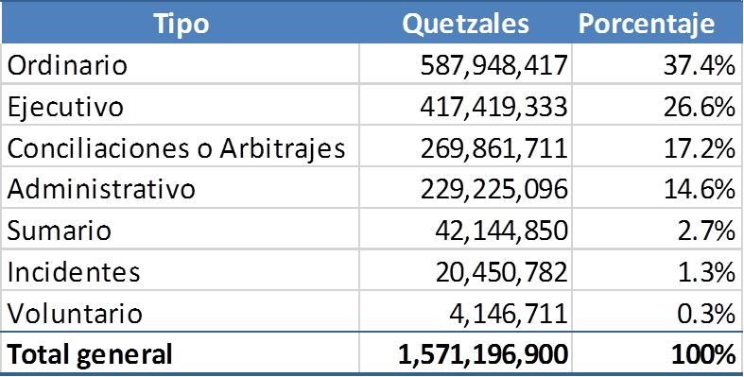
Procesos activos en el mes de mayo 2017 por tipo de procesos, cantidad de expedientes y monto
Datos Abogacía Civil
Millones Q

Slide 13
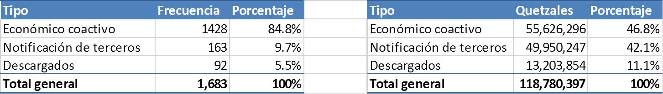
Datos Abogacía Civil
Procesos activos en el mes de mayo 2017 en el área Económico Coactiva, por tipo de procesos, cantidad de expedientes y monto
Millones Q
Lo que está en litigio en la Abogacía Civil es al menos 20 veces más grande
que el presupuesto vigente de PGN.
Total en litigio | Presupuesto vigente PGN
Q 1,689,977,297 | Q 82,250,000

Slide 14
Programa 13: Procuraduría de la Niñez y Adolescencia
Rescates de NNA´S en el departamento de Guatemala, 2016
Número de personas atendidas en la Delegación Central | % casos resueltos vía administrativa | % casos resueltos por judicialización e institucionalización de NNA´S
1,513 | 25% | 75%
Modelo de Investigación y Representación de casos de la Procuraduría General de la Nación.
Resultados: Modelo implementado en Chimaltenango y Sacatepéquez.
Número de personas atendidas en 2 delegaciones | % casos resueltos vía administrativa | % casos resueltos por judicialización e institucionalización de NNA´S
573 | 77% | 23%
441

Slide 15
Programa 13: Procuraduría de la Niñez y Adolescencia
Para el 2018, implementar el Modelo en las 7 Delegaciones Regionales.
Objetivo: Para el 2022, implementar el Modelo en todas las Delegaciones de la PGN.
Resultado institucional al 2022:
Niños, niñas, adolescentes, mujeres, adulto mayor, personas con discapacidad son reintegrados a sus familias en un 77% de los casos resueltos.
Número de personas atendidas en todas las delegaciones vigente 2017 | % casos resueltos vía administrativa | % casos resueltos por judicialización e institucionalización de NNA´S
28,692 | 77% | 23%
22,093

Slide 16
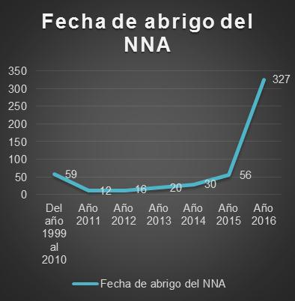
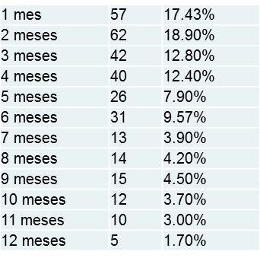
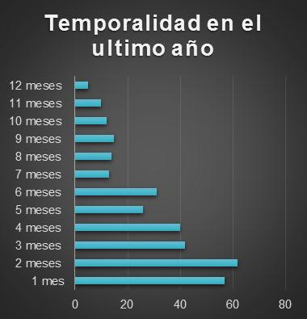
Movilidad de NNA´S del Hogar Seguro
Estas gráficas muestran la temporalidad de institucionalización del NNA, se puede determinar que existe movilidad dentro del hogar; esta movilidad se ve reflejada también en las estadísticas que manejan los juzgados y la PNA en general.
Estas graficas muestran que existe un flujo continuo en ingresos y egresos, sin embargo, existen casos que quedan rezagados y que necesitan ser activados para ubicar el recurso familiar, generalmente son dos tendencias, la primera NNAcD y la segunda después de estar dentro del hogar por año, seguramente su caso esta detenido.
La implementación del Modelo de Investigación se enfoca en que los NNA´S se reintegren a sus familias, verificando que se cumplan las medidas necesarias para que su entorno cambie y ya no se vulneren sus derechos, por ejemplo: si no iba a la escuela, el equipo lo lleva, verifica que lo inscriban y que asista a clases, visitando el establecimiento educativo, además, dependiendo del caso los padres deben ir a una escuela para padres, entre otros. Cuando los NNA´S van a judicialización de casos, regularmente la sentencia que se emite es que asistan a la escuela, pero no hay un equipo que de seguimiento, adicionalmente es muy tardado el proceso, el equipo multidisciplinario vela por la rapidez de la solución para los NNA´S.

Slide 17
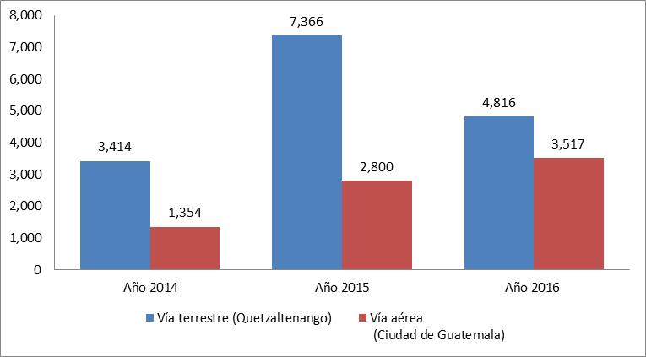
NNA migrantes
Niños, niñas y adolescentes migrantes, 2014–2016

Slide 18
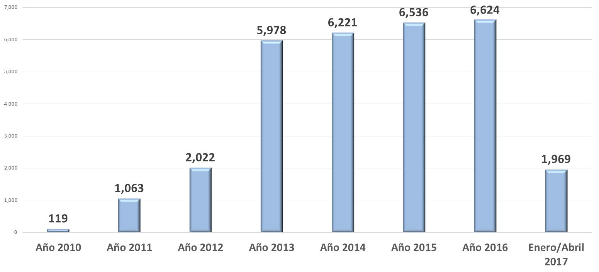
Datos Unidad Operativa de la Coordinadora Nacional del Sistema de Alerta Alba-Keneth
Niños, niñas y adolescentes reportados desaparecidos o sustraídos por año, 2010–2017 (enero-abril)

Slide 19
Datos Delegaciones
Equipo multidisiciplinario:
Psicología, Trabajo Social, Investigación.
Santa Rosa (Cuilapa)
Retalhuleu

Slide 20
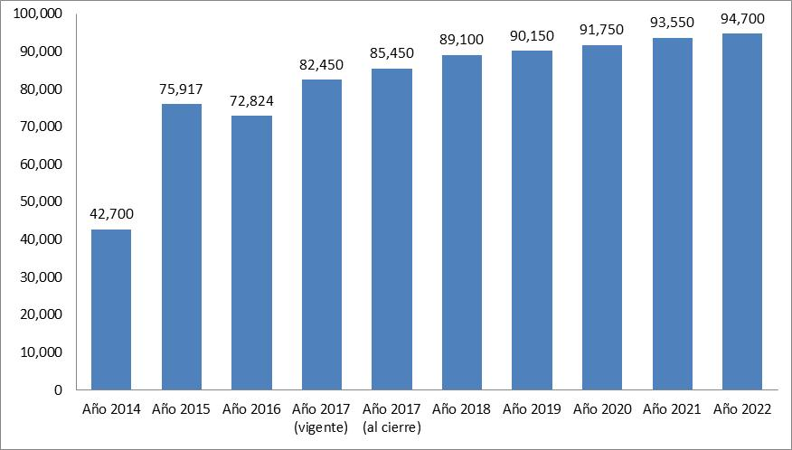
Oferta programática Multianual Programas 11, 12 y 13:
Representación y Defensa de los intereses del Estado, Consultoría y Asesoría del Estado, Protección de los Derechos de la Familia.
Resultados institucionales al 2022:
Incrementar la atención en materia de Consultorías y Asesorías del Estado, Representación y Defensa de los intereses del Estado, Jurisdicción Voluntaria y Protección de los Derechos de la Familia en 25% comparado con el año 2015.
Reintegrar a sus familias a los Niños, niñas, adolescentes, mujeres, adulto mayor, personas con discapacidad en al menos un 77% de los casos resueltos.
La importancia radica no sólo en la cantidad de personas atendidas, sino en la forma en que los casos se están resolviendo.
Crecimiento al 2022 del 122% comparado con el año base 2014.
Crecimiento al 2022 del 25% comparado con el año 2015.
El 2017 se proyecta cerrar con una meta de 31,692, la cual supera en 3,000 la meta vigente para el Programa 13 (28,692), derivado de la demanda.

Slide 21
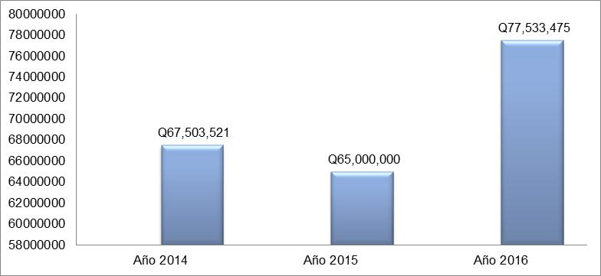
Variaciones presupuestarias 2014-2016

Slide 22
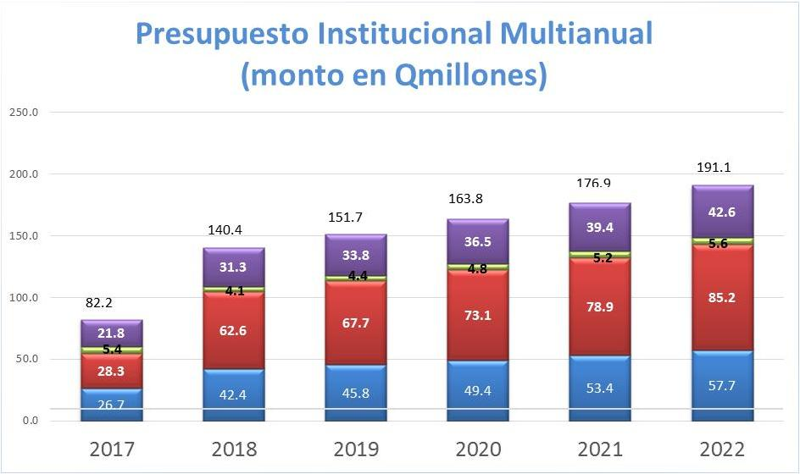
Necesidades Financieras
Actividades Centrales
Representación y Defensa de los intereses del Estado
Consultoría y Asesoría
Protección de los Derechos de la Familia

Slide 23
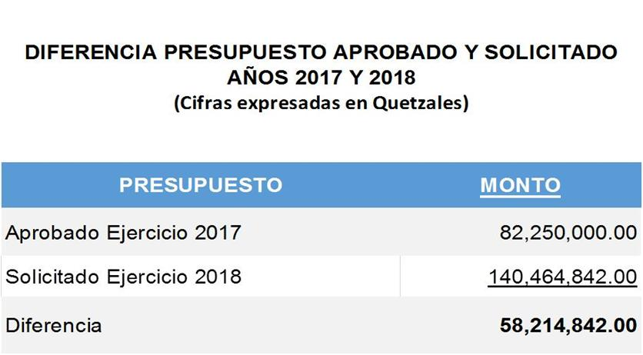

Slide 24
Fortalecimiento institucional
Desarrollar capacidades y especialidades en cada área sustantiva de la institución.
Fortalecer las áreas administrativas y financieras.
Adquirir recursos tecnológicos (hardware, software, telecomunicaciones).
Contar con un “Expediente electrónico” (modernización y sistematización de sus procesos).
Determinar carga de trabajo y necesidades para mejorar las condiciones del personal.
Presupuesto que le permita ejecutar adecuadamente sus funciones.
Ley Orgánica de la Procuraduría General de la Nación.
Gestiones externas

Slide 25
Requerimientos
La validación del lugar que ocupa la Procuraduría General de la Nación para el Estado de Guatemala.
El acompañamiento de la sociedad civil y de las entidades nacionales e internacionales que velan por el respeto y los intereses de un Estado soberano, libre e independiente, proporcionando apoyo técnico y financiero.
La voluntad y apoyo de las instituciones y organismos del Estado en materia de agilidad de procesos que permitan fortalecer a la Procuraduría General de la Nación que tiene a cargo no solo la Defensa del Estado de Guatemala sino la protección de los grupos vulnerados en sus derechos (NNA´S, mujer, adulto mayor y personas con discapacidad) que constituye lo más importante para un Estado y el futuro de una Nación: La Familia.

Slide 26

Responsables
Beneficiarios
El Estado de Guatemala

Slide 27

Muchas gracias por su valiosa atención,
Lcda. Gladys Annabella Morfin Mansilla
Procuradora General de la Nación

